Slide 1
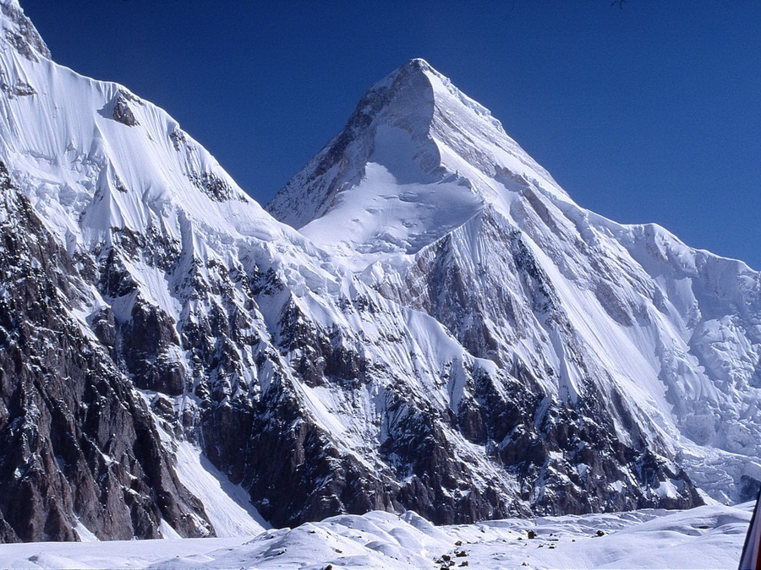
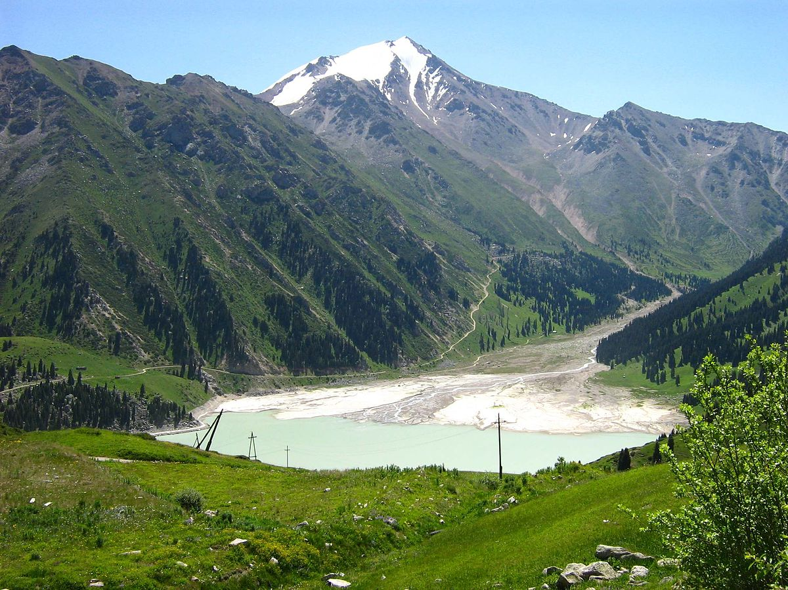
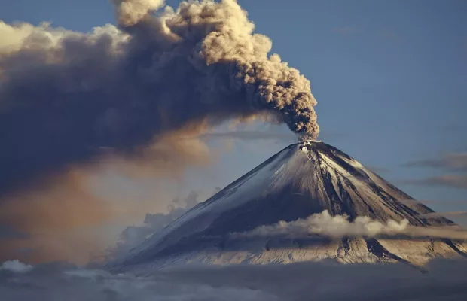
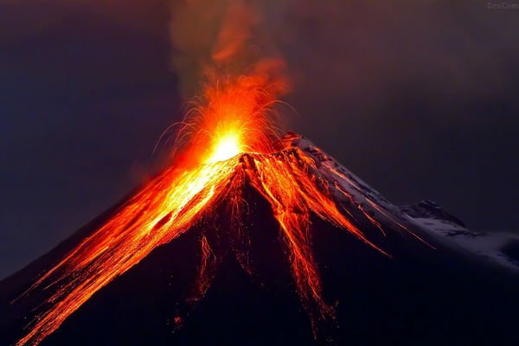
Суретке қарап тақырыпты анықтайық

Slide 2
5 сынып жаратылыстану
Сабақтың тақырыбы:
Таулардың түзілуі (пайда болуы)

Slide 3
Оқу мақсаты:
- Өлі табиғатта болатын үдерістерді атау, білу
- Өлі табиғаттағы болып жатқан үдерістердің себеп-салдарларын түсіндіру
- Өлі табиғатта болатын үдерістерінің байланысын анықтайды, себебін талдау
Бағалау критерийлері:
Тау түзілу үрдісінің не екенін айта алды.
Тау түзілу үрдісінің қалай түзілетінің түсіндіре алды.
Тау түзілу мен үгілуге әкелетін ішкі және сыртқы күштерді атады.
Тау түзілу мен үгілуге әкелетін ішкі және сыртқы күштерге мысал келтірді.
Үгілудің түрлерін атады.
Үгілудің 3 түріне мысал келтірді.

Slide 4
Бүгінгі сабақтың тақырыбын және мақсатын анықтау үшін өткен тақырыпты еске салу мақсатында жалпылама сұрақтар қою.
«Миға шабуыл» әдісі
1.Зат айналымы деген не ? Оның табиғаттағы рөлі қандай?
2. Зат айналымына қатысатын тірі ағзаларды атаңдар. Ағзалардың ормандағы зат айналымына қатысу рөліне мысал келтіріңдер.
3. Табиғаттағы негізгі зат айналымын атаңдар
4. Тұтынушыларды атаңдар

Slide 5
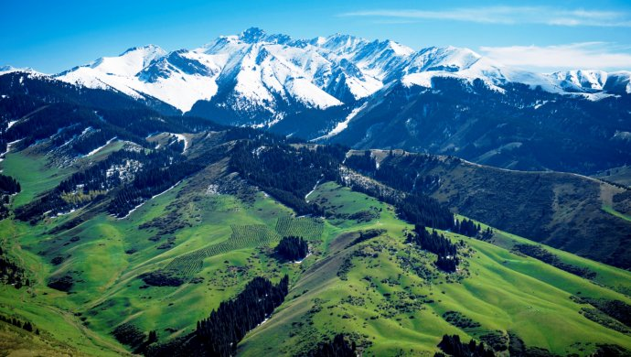
Таулар- табиғаттың
ғажайып кереметтерінің бірі. Тау- етегі, шыңы, басы, жоны, беткейі, өзен аңғарлары бар, жердің тастардан тұратын ауқымды бөлігі. Таулар жүздеген, мыңдаған шақырымдарға созылып, жер бетіндегі жазықтардан оқшау көтеріліп тұрады. Таулар жер қыртысындағы тектоникалық, неотектоникалық қозғалыстар мен жанартаулардың атқылауының нәтижесінде пайда болады.

Slide 6
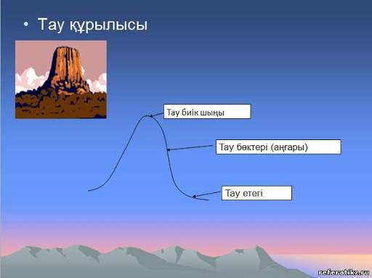

Slide 7
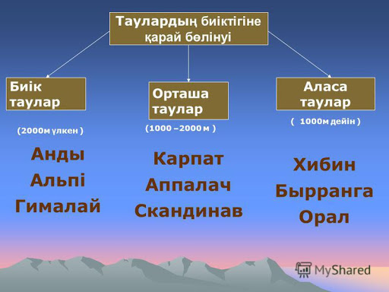

Slide 8
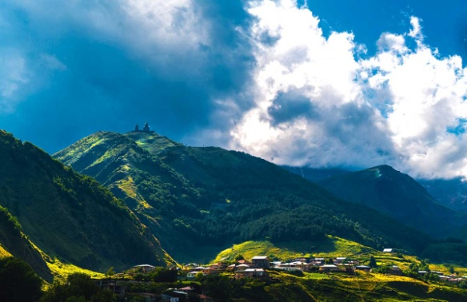

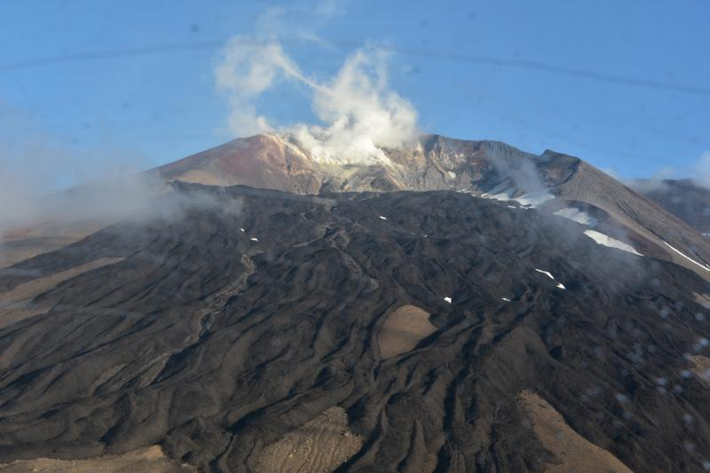
ЖжжЖЖана
Таулардың түрлері
Дөңес таулар- Жер астынан балқып шыққан тастардан пайда болады. Оңтүстік Дакотадағы БЛЭК ХИЛЗ бен ВАЙОМИНГ, Нью-Иорк маңындағы Адирондак таулары- жыныстың қатпарланбай, жақпарланбай,дөңгелей үйіліп, биіктеуінің нәтижесінде пайда болған дөңес таулар
Қатпарлы таулар-Гималай
мен АҚШ-тағы Апалач, Еуропадағы Альпі тәрізді қатпарлы таулар жер қыртысындағы екі платформаның соғысып, мыжыраюының нәтижесінде түзілген. Жер салмағының қысымынан қойнауындағы температура көтеріліп, тереңде жатқан жыныстар қозғалып, қысылған сайын тікейіп, жерді жарып, жоғарыға шығады.
Жанартаулық таулар- жер қабығында үлкен тесіктер мен жарықтар болады. Кейде сол жерлерден балқыған сұйық лава мен жерасты газдары шығады. Жер астынан сығылып, күшпен шыққан газдар қопарғыш заттар сияқты атқылап, сұйық лава бүркиді. Одан атылып шыққан заттар жоғары ұшып барып, суып, қатаяды да, төменге түседі. Осылай Клифорнияның солтүстігінде гі Каскад тау тізбегі жанартаулық таулардын түзілген.

Slide 9
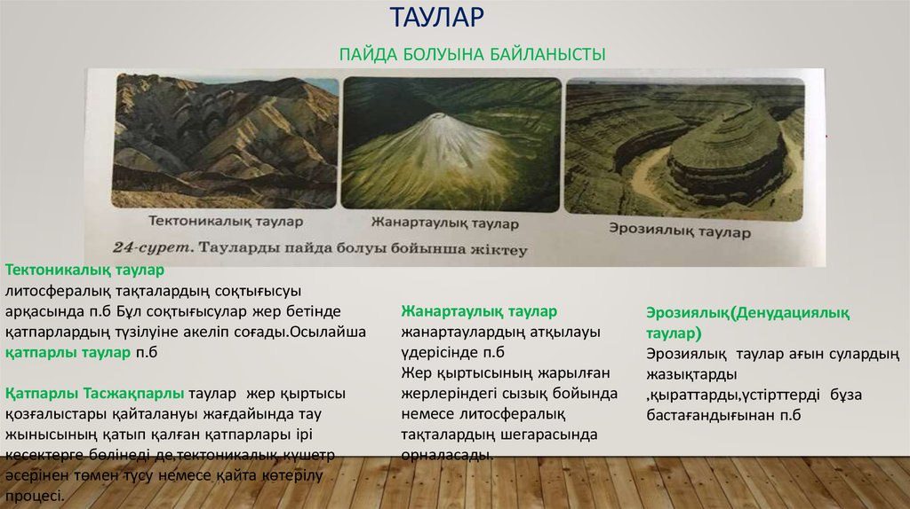

Slide 10
Тапсырма-1
ФИЗИКАЛЫҚ | Судың әсерінен бұзылатын тау жыныстары
ХИМИЯЛЫҚ | Өсімдіктер және жануарлардың Әрекетінен бұзылатын тау жыныстары
БИОГЕНДІК | «Су », жел, температураның Әсерінен бұзылатын тау жыныстары

Slide 11
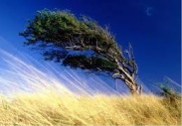
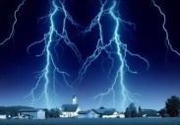
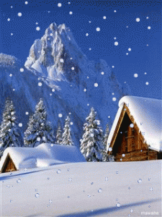
Тапсырма-2
Табиғат үдерістері | Себебі | Салдары
Дескриптор Білім алушы
желдің себебі мен салдарын жазады;
найзағайдың себебі мен салдарын жазады;
қардың жауу себебі мен салдарын жазады

Slide 12
Кері байланыс
Рефлексия“Тазалық” әдісі бойынша оқушыларға чемодан, қоқыс жәшігі, еттартқыш суреттері бар парақтар беріледі. Чемоданға тақырып бойынша ақпарат жазады.
Қоқыс жәшігіне сабақта керек емес болған дүниені жазады. Еттартқышқабүгінгі ақпараттың ішінен әлі де оқуым толықтыруым керек дегенді жазады

